Slide 1
AVR 프로그래밍
7강
정보컴퓨터공학과 권혁동

Slide 2
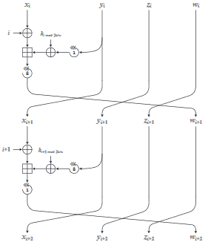
CHAM 알고리즘 구현
지금까지 배운 기법을 기반으로 CHAM을 구현
CHAM-64/128을 구현
ARX 구조 알고리즘
88라운드를 반복
다음 테스트 벡터를 사용
RK: 0x0301, 0x0705, 0x0b09, 0x0f0d, 0x1311, 0x1715, 0x1b19, 0x1f1d, 0x151e, 0x0308, 0x3932, 0x2f24, 0x4d46, 0x5b50, 0x616a, 0x777c
PT: 0x1100, 0x3322, 0x5544, 0x7766
CT: 0x6579 0x1204 0x123f 0xe5a9

Slide 3
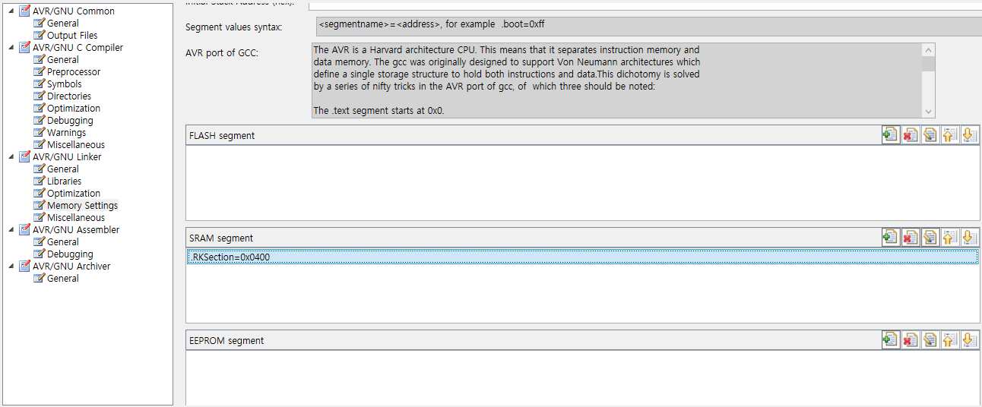
CHAM 알고리즘 구현
변수 선언
메모리 특정 지점에 변수를 생성하기 위해서는 전역변수로 선언

Slide 4

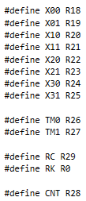
CHAM 알고리즘 구현
레지스터 이름 설정
전체 암호와 알고리즘 구조
빨강: 스택 관리
파랑: 로드, 스토어
초록: 라운드 함수

Slide 5
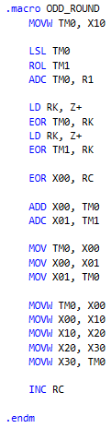
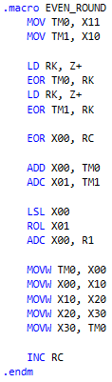
CHAM 알고리즘 구현
홀수 라운드와 짝수 라운드

